Slide 1


GOBIERNO REGIONAL DEL BIOBÍO
5°SESIÓN CORECC
15 DE DICIEMBRE DE 2025

Slide 2
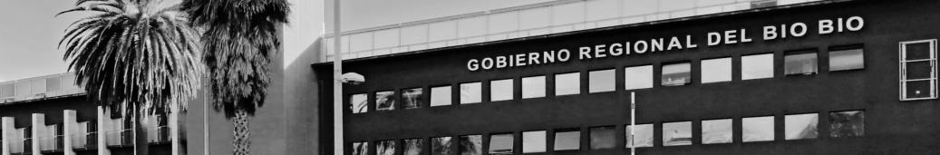
TABLA
5° SESIÓN CORECC
1
Presentación Seremi de Agricultura sobre modificación solicitada
2
Actualización de la conformación de los integrantes CORECC
Presentación del proceso
Elección representantes de los Municipios (Provincia Concepción)
Elección representantes de la Sociedad civil
  Organizaciones locales
  Instituciones académicas
3
Varios

Slide 3



1
CONTEXTO GENERAL _ ETAPAS PROCESO ELABORACION PARCC
ACTIVIDADES PREVIAS
ETAPA Nº1
INICIO
ANTEPREOYECTO
ETAPA Nº2
ANTEPROYECTO
ETAPA Nº3
PARTICIPACIÓN
CIUDADANA
ETAPA Nº4
PROYECTO
DEFINITIVO
ETAPA Nº5
APROBACIÓN
Recolección de antecedentes y desarrollo de estudios científicos y técnicos
Resolución de inicio
Elaboración Anteproyecto
Resolución inicio PAC
Elaboración
Proyecto
Definitivo
Acuerdo favorable del GORE
Apertura expediente público
Información relevante
Consulta Ciudadana
Resolución aprobación Anteproyecto
Recepción de antecedentes ciudadanía
Opinión
Consejo Consultivo Regional
Mesas Territoriales.
Municipios
Presentación al CORE
Aprobación por parte del CORECC
Mapa Actores
Resolución
Delegación Presidencial Regional
Otros procedimientos PAC (voluntario)
Mecanismos participativos adicionales (voluntario)
PAC Temprana (voluntario)
Llamado coadyuvantes
Días hábiles
30
90
30
45
45

Slide 4

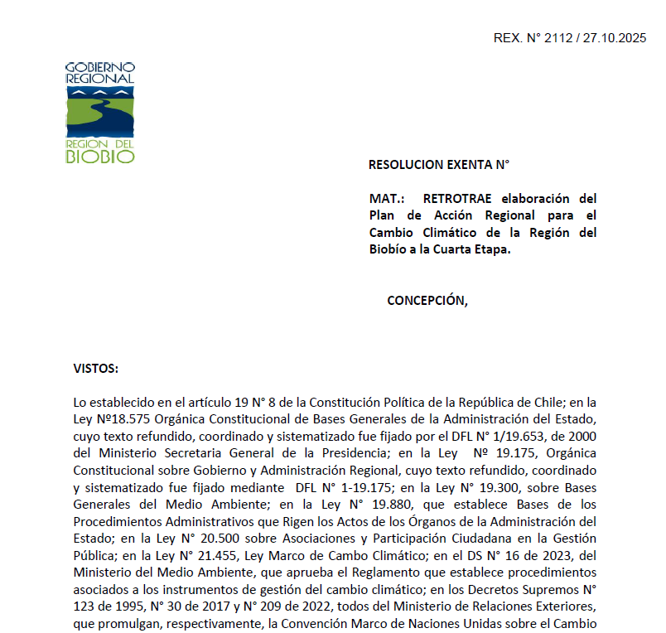
CONTEXTO GENERAL _ Antecedentes documentales
1
CONTEXTO GENERAL _ Antecedentes documentales
Ord. 151 fecha 28.07.2025 SEREMI Agricultura
Solicita rectificación de montos por actividades del Plan de Acción Regional de Cambio Climático (PARCC)
Ord. 6370 fecha 07.10.2025 SEREMI Medio Ambiente
Informa procedimiento para rectificación de montos por actividad del Plan de Acción Regional de Cambio Climático (PARCC) de la Región del Biobío.
REX. 2112 fecha 27.10.2025 Gobierno Regional
RETROTRAE elaboración del Plan de Acción Regional para el Cambio Climático de la Región del Biobío a la Cuarta Etapa.

Slide 5
1
Presentación Seremi de Agricultura sobre modificación solicitada
Plan de Acción Regional de Cambio Climático de la Región del Biobío
Actividades Seremi de Agricultura
Las actividades que el Plan contempla para el sector Silvoagropecuario fueron elaboradas con participación de la ciudadanía e Instituciones públicas y privadas de la región.
Las actividades relacionadas a la adaptación al cambio climático del sector Silvoagropecuario, responden a las necesidades identificadas por los participantes, así como a las acciones priorizadas en el Plan Sectorial de Adaptación al Cambio Climático del Sector Silvoagropecuario.

Slide 6
1
Presentación Seremi de Agricultura sobre modificación solicitada
MEDIDA A1: Estrategias para Fortalecer la Capacidad de Adaptación de los Sistemas Hídricos: Monitoreo, Restauración de Ecosistemas y Gestión de Infraestructura.
Acción A1.4: Fortalecimiento de la Producción Agropecuaria Adaptada al Cambio Climático que considere el patrimonio alimentario y prácticas tradicionales.
  Actividad A1.4.1: Fomentar la implementación de sistemas de producción agropecuaria adaptadas al cambio climático y basados en la naturaleza.
  Responsable: Minagri a través de INDAP, CNR, INFOR, INIA
  Colaborador: Seremis de MMAA, Ciencia, GORE y CORFO
  Meta: Instalar al menos 60 nuevas unidades productivas que incorporen prácticas y sistemas de producción adaptados al cambio climático e implementación de soluciones basadas en la naturaleza.
  Monto comprometido: $ 1.019.673.498.-
Fuente financiamiento: programas, instrumentos y otros mecanismos de fomento sectoriales y ejecución de un FNDR.

Slide 7
1
Presentación Seremi de Agricultura sobre modificación solicitada
MEDIDA A1: Estrategias para Fortalecer la Capacidad de Adaptación de los Sistemas Hídricos: Monitoreo, Restauración de Ecosistemas y Gestión de Infraestructura.
Acción A1.4: Fortalecimiento de la Producción Agropecuaria Adaptada al Cambio Climático que considere el patrimonio alimentario y prácticas tradicionales.
  Actividad A1.4.2: Desarrollar charla, seminarios u otras actividades que permitan el fortalecimiento de capacidades, investigación y transferencia de conocimiento para la incorporación de variedades agropecuarias localmente adaptadas a las condiciones nuevas del cambio climático y realizar cambios en cultivos.
  Responsable: Minagri a través de INDAP, CNR, INFOR, INIA
  Colaborador: Seremis de MMAA, Ciencia, GORE y CORFO, Organizaciones de Usuarios de Agua
  Meta: Desarrollar al menos 150 actividades de difusión e intercambio de experiencias.
  Monto comprometido: $ 1.540.000.000.-
Fuente financiamiento: programas, instrumentos y otros mecanismos de fomento sectoriales y ejecución de un FNDR.

Slide 8
1
Presentación Seremi de Agricultura sobre modificación solicitada
Las cifras son erróneas, ya que corresponden a valores contenidos en documento sectorial, que incluye otras actividades que no están comprometidas dentro del Plan de Acción Regional.
Solicitar rectificar lo siguiente:
MEDIDA A1
Acción A1.4
  Actividad A1.4.1
  Responsable: Minagri a través de INDAP, CNR, INFOR, INIA
  Dice: Monto comprometido: $ 1.019.673.498.-
  Debe decir: Monto comprometido: “por definir”
MEDIDA A1
Acción A1.4
  Actividad A1.4.2
  Responsable: Minagri a través de INDAP, CNR, INFOR, INIA
  Dice: Monto comprometido: $ 1.540.000.000.-
  Debe decir: Monto comprometido: “por definir”

Slide 9
1
Presentación Seremi de Agricultura sobre modificación solicitada
Comentarios

Slide 10
1
Presentación Seremi de Agricultura sobre modificación solicitada
Sanción

Slide 11
1
Cronograma últimas etapas del PARCC
Aprobación CORECC
Sesión 05 de 15 diciembre de 2025.
Presentación a Consejo Regional
Enero 2026
Aprobación Consejo Regional
Enero 2026
Oficio a Delegado Presidencial Regional
Febrero 2026
45 días para publicar la Resolución de aprobación en el Diario Oficial una vez enviado el oficio

Slide 12
2
2
Actualización de la conformación de los integrantes CORECC
DS.15 del Ministerio de Medio Ambiente que establece CONFORMACIÓN Y FUNCIONAMIENTO DEL EQUIPO TÉCNICO INTERMINISTERIAL PARA EL CAMBIO CLIMÁTICO Y DE LOS COMITÉS REGIONALES PARA EL CAMBIO CLIMÁTICO.
Representantes Municipales
2 alcaldes/as por provincia (total 6) entre quienes manifiesten intención.
Votación es por cada provincia entre alcaldes/as.
En caso de empate una nueva votación, en caso de nuevo empate o falta de postulantes: sorteo.
Duración hasta termino de periodo municipal. (2028)
Subrogancias según procedimiento aprobado sesión anterior (funcionario de más alto grado después del juez de policía local (que generalmente es el administrador municipal) o nombramiento de otro funcionario
por decreto alcaldicio)

Slide 13
2
2
Actualización de la conformación de los integrantes CORECC
Manifestación de interés mediante oficio entre el 6 de octubre y 14 noviembre
Provincia
Concepción | San Pedro de la Paz | Hualpén | Santa Juana | Concepción | Penco
Biobío | Alto Biobío | Antuco
Arauco | Curanilahue

Slide 14
2
2
Actualización de la conformación de los integrantes CORECC
DS.15 del Ministerio de Medio Ambiente que establece CONFORMACIÓN Y FUNCIONAMIENTO DEL EQUIPO TÉCNICO INTERMINISTERIAL PARA EL CAMBIO CLIMÁTICO Y DE LOS COMITÉS REGIONALES PARA EL CAMBIO CLIMÁTICO.
Representantes Asociación de Municipalidades
La asociación de municipalidades con mayor número de miembros en la región puede presentar a un alcalde/sa adicional como representante en el CORECC, lo que será informado por oficio durante el periodo de actualización de representantes de las municipalidades.
AMRBB
Nomina mediante oficio al municipio de San Rosendo

Slide 15
2
2
Actualización de la conformación de los integrantes CORECC
DS.15 del Ministerio de Medio Ambiente que establece CONFORMACIÓN Y FUNCIONAMIENTO DEL EQUIPO TÉCNICO INTERMINISTERIAL PARA EL CAMBIO CLIMÁTICO Y DE LOS COMITÉS REGIONALES PARA EL CAMBIO CLIMÁTICO.
Representantes de la Sociedad Civil
2 representantes por ciclo de 2 años.
Categorías rotativas (según sorteo de 14 abril 2025).
Inicia Organizaciones locales e Instituciones académicas (2026-2027)
Requisitos: personalidad jurídica, antigüedad, no vinculación orgánica.
Elección presencial, validación de identidad y representación legal.
En caso de empate: decide presidencia.
El cumplimiento de los requisitos fue verificado por el Gobierno Regional.

Slide 16
2
2
Actualización de la conformación de los integrantes CORECC
Nómina de Organizaciones de la Sociedad Civil Conforme a Ley 21.455 y Decretos N°15 y N°16 del Ministerio del Medio Ambiente.
Organizaciones Locales Fundación El Árbol Junta de Vecinos N° 16 R II Remodelación Concepción Fundación Ngen Pichikura Red de Observadores de Aves y Vida Silvestre de Tirúa | Instituciones académicas Universidad Católica de la Santísima Concepción Universidad de Concepción Universidad del Bío-Bío
Organizaciones no gubernamentales (ONG) Corporación Desarrollo ConCiencia | Asociaciones empresariales Sin postulaciones | Asociaciones de sindicatos Sin postulaciones

Slide 17
2
Proceso elección
MUNICIPALIDADES
San Pedro de la Paz | Hualpén | Santa Juana | Concepción | Penco

Slide 18
2
Proceso elección
ORGANIZACIONES LOCALES
            Fundación El Árbol
            Junta de Vecinos N° 16 R II Remodelación Concepción
            Fundación Ngen Pichikura
            Red de Observadores de Aves y Vida Silvestre de Tirúa

Slide 19
2
Proceso elección
INSTITUCIONES ACADEMICAS
              Universidad Católica de la Santísima Concepción
              Universidad de Concepción
              Universidad del Bío-Bío

Slide 20
3
3
Varios
Se da la palabra a los miembros del CORECC que lo solicite.

Slide 21
GOBIERNO REGIONAL DEL BIOBÍO
5°SESIÓN CORECC
15 DE DICIEMBRE DE 2025

